Slide 1
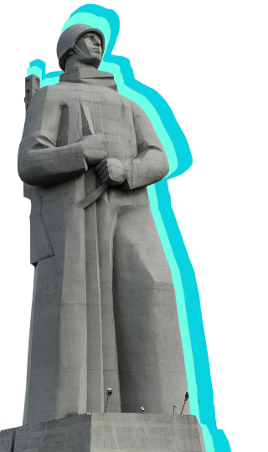

Будущее региона рождается здесь
и сейчас!
19 сентября 2025 год
#насевережить

Slide 2
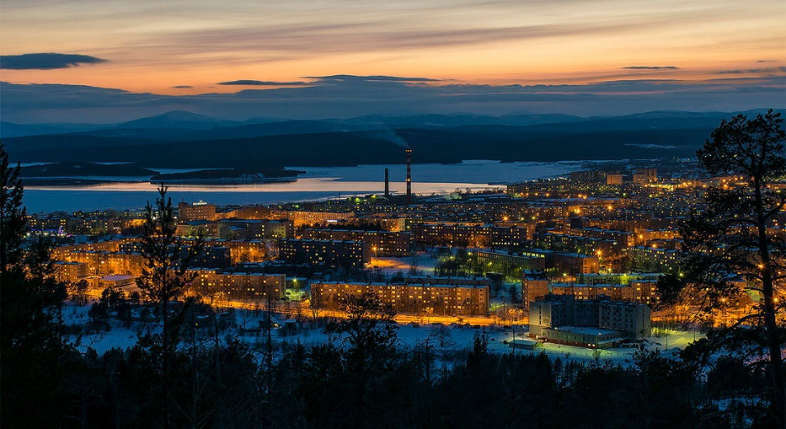
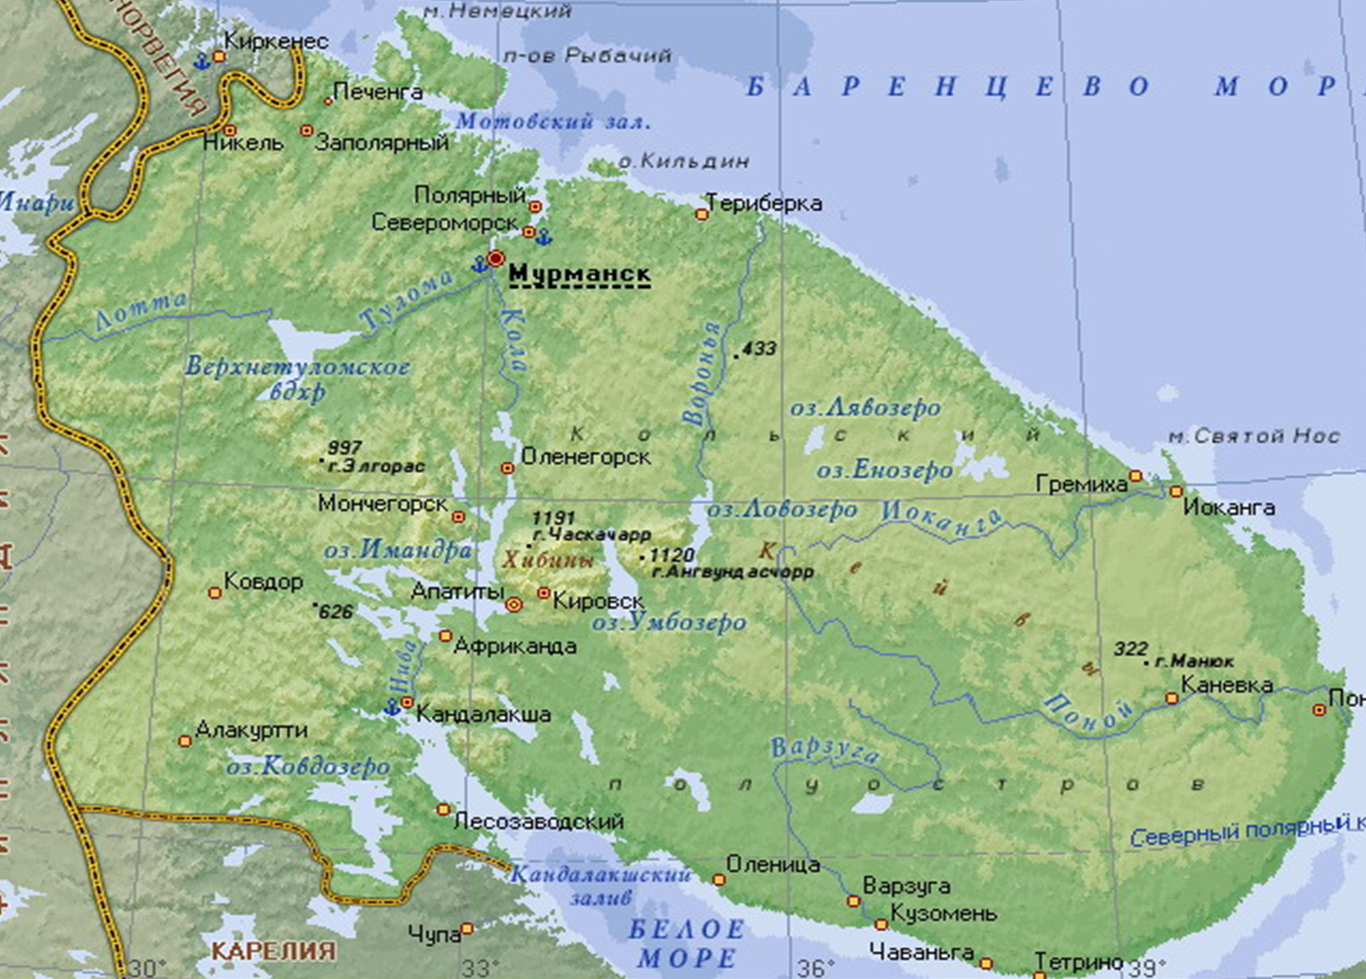
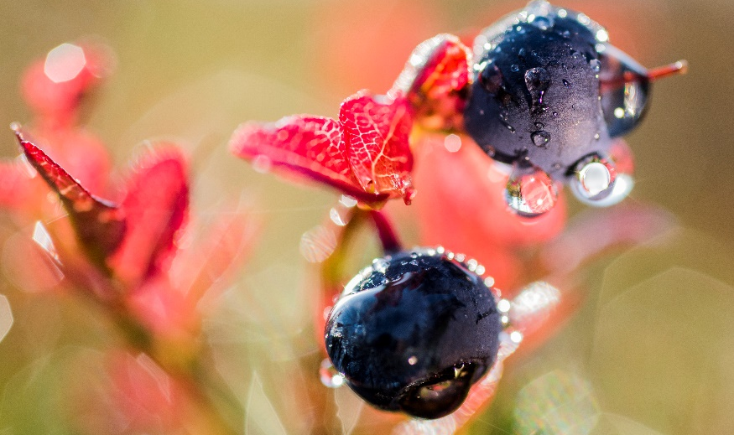
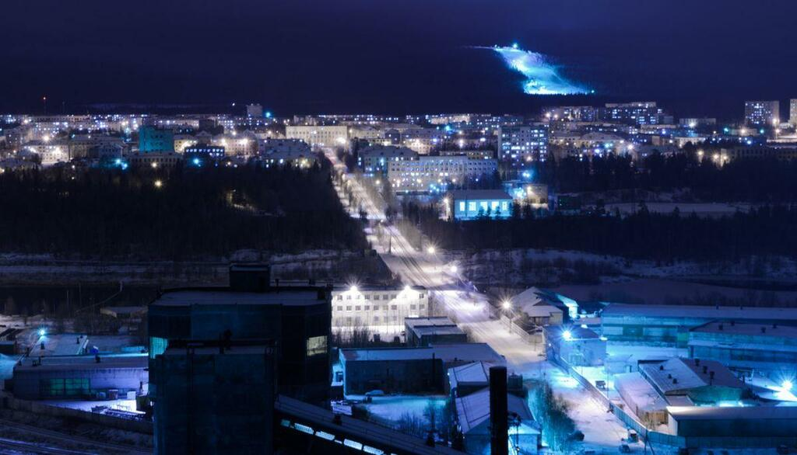
Будущее региона рождается здесь и сейчас!

Slide 3
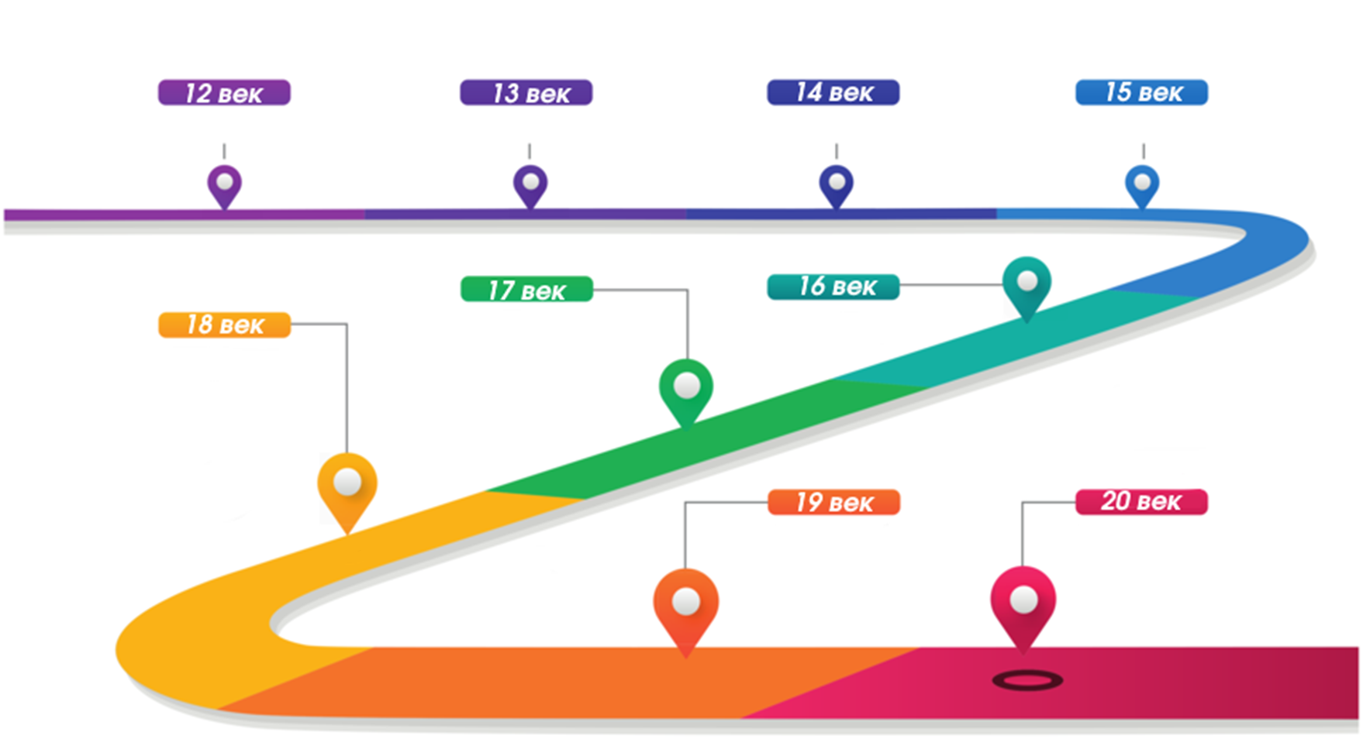
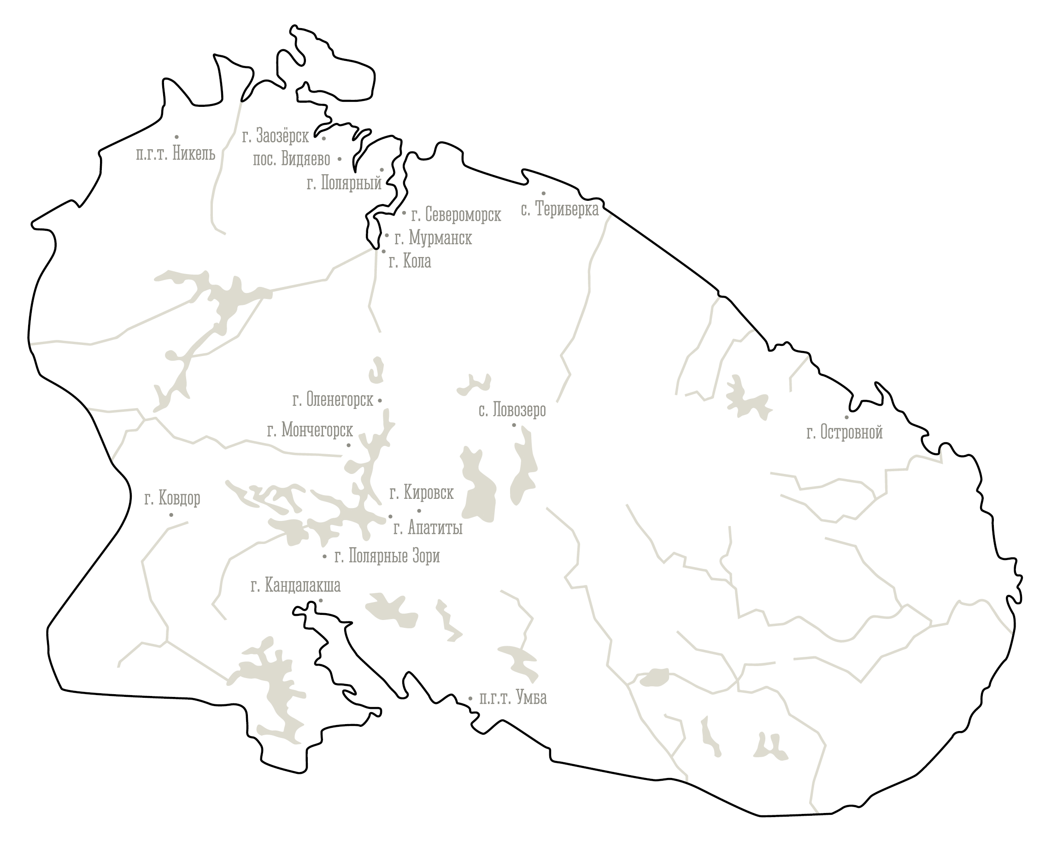

Будущее региона рождается здесь и сейчас!
1938 год

Slide 4

Будущее региона рождается здесь и сейчас!
 | Мурманская область | муниципалитет
Площадь | 144,9 тыс. км²
Население | 651 363 человек
Административный центр | город Мурманск
Гебр

Slide 5

Будущее региона рождается здесь и сейчас!
Видовое фото муниципалитета
Герб
муниципалитета
Видовое фото муниципалитета
Видовое фото муниципалитета

Slide 6
Регламент работы
  Организационный момент
  Представление результатов
  Работа
  в группах
  Подведение
  итогов
01:00
3:00
15:00
01:00

Slide 7
Будущее региона рождается здесь и сейчас!
Видовое фото муниципалитета
Видовое фото муниципалитета
Видовое фото муниципалитета
Видовое фото муниципалитета

Slide 8
Будущее региона рождается здесь
и сейчас!
19 сентября 2025 год
#насевережить

